Slide 1

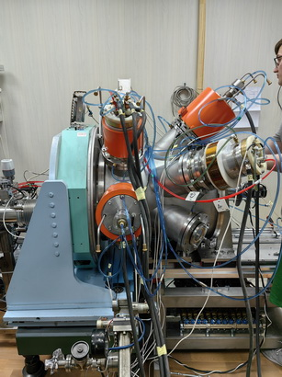
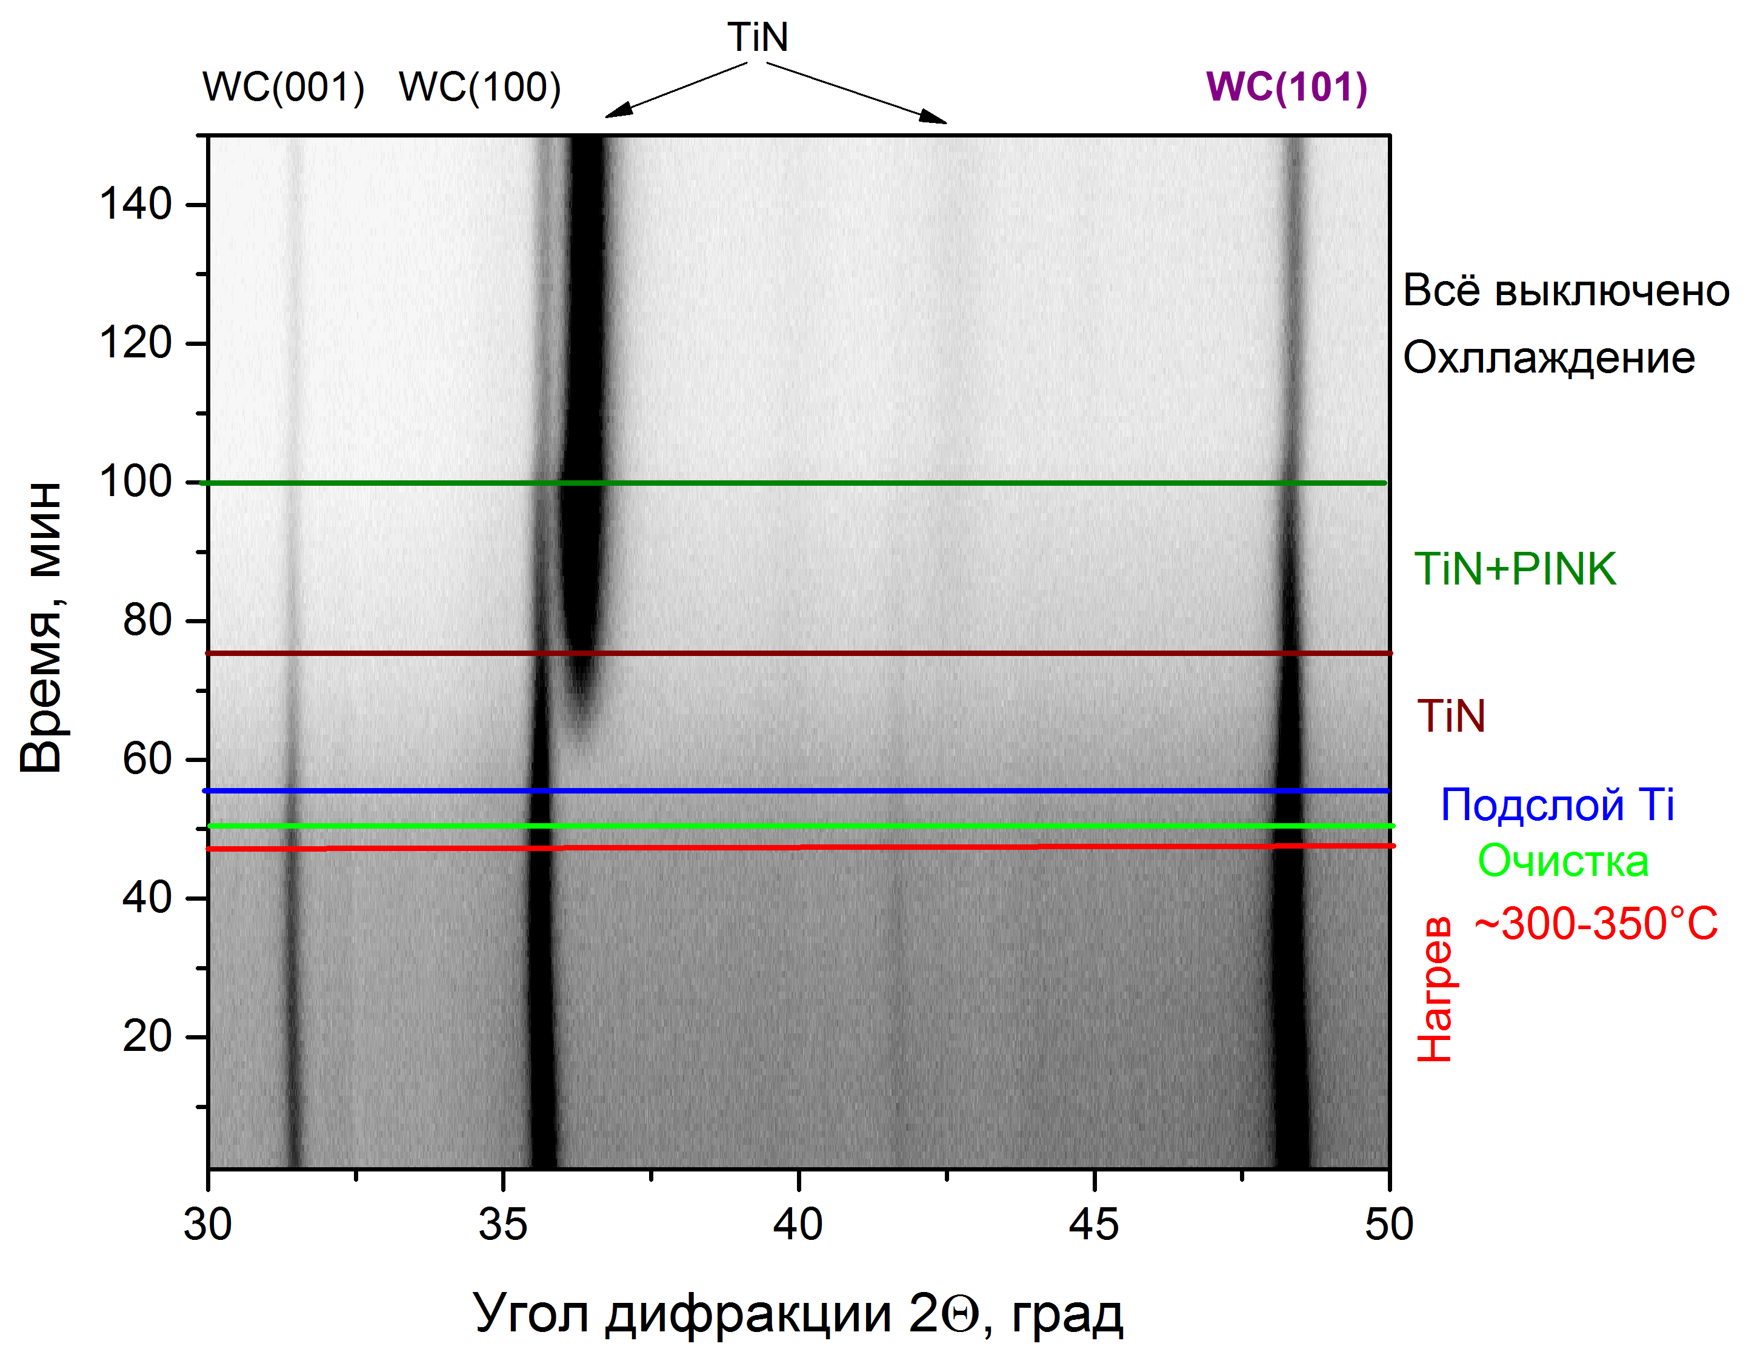
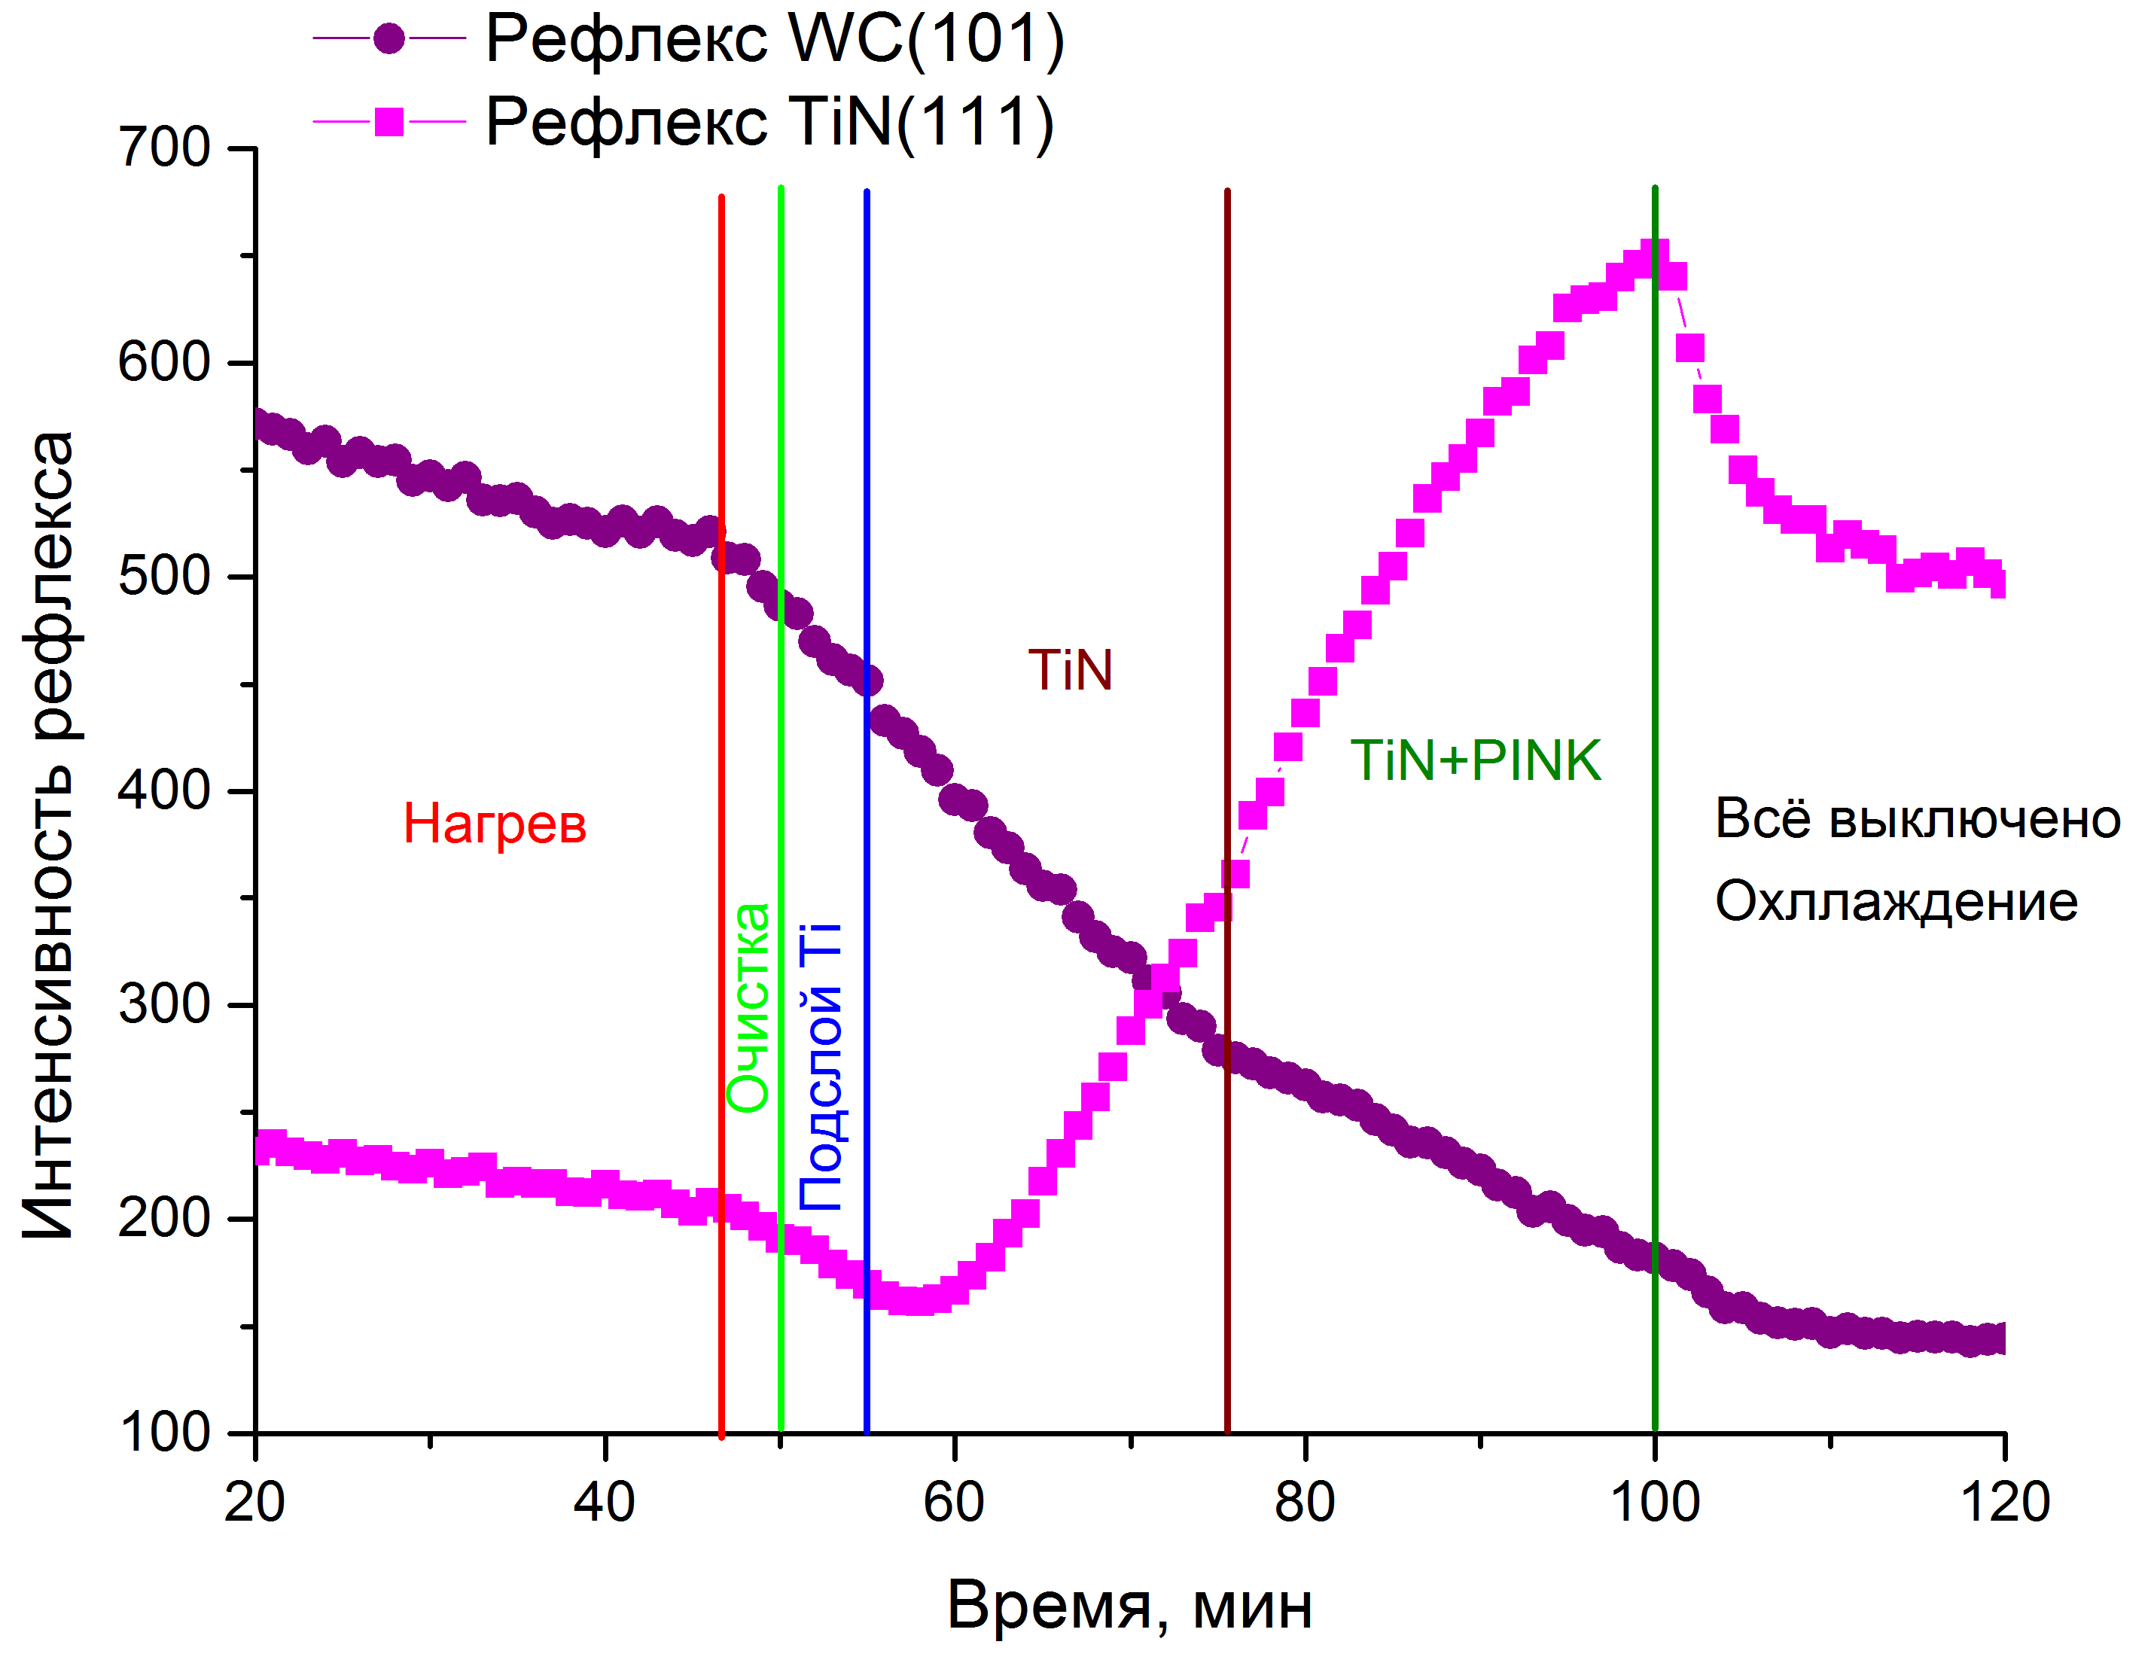
Институт ядерной физики им. Г.И. Будкера Сибирского отделения Российской академии наук, ИСЭ СО РАН
Рентгеновская дифракционная In Situ диагностика нанесения функциональных покрытий непосредственно в процессе роста в плазме газового разряда
Исследование роста покрытия TiN/ВК-8 в процессе нанесения в режиме In Situ
Авторы: А.Н.Шмаков, В.В.Денисов, Н.Н.Коваль и др.
Серия рентгенограмм покрытия TiN/ВК-8 в процессе нанесения в режиме In Situ
Изменение интенсивностей рефлексов подложки и покрытия в процессе нанесения
Исследования направлены на решение комплексной научной задачи, заключающейся в определении основополагающих принципов построения износостойких, жаростойких, многослойных, многокомпонентных структур и покрытий; установлении закономерностей формирования фазового состава и структуры гетерогенных по элементному и фазовому составу слоёв покрытий на поверхности материалов и их взаимного влияния в условиях ионно-плазменной обработки. Применение источника синхротронного излучения для определения фазового состава в режиме реального времени позволило в разы увеличить чувствительность диагностики фаз в исследованиях процессов формирования слоев покрытий на поверхности конструкционных и инструментальных материалов. Практический аспект работы заключается в подтверждении эффективности использования методов пучково-плазменной инженерии поверхности для изготовления конструкционных и инструментальных материалов и во внедрении в производство оптимальных режимов обработки поверхности, реализуемых этими методами.
Результаты работы представлены в следующих публикациях:
1. Y. F. Ivanov, Y. H. Akhmadeev, N. Prokopenko, O. V. Krysina, N. N. Koval, E. A. Petrikova, V. V. Shugurov, A. N. Shmakov. An in situ X-ray diffraction study of the growth of TiNbZrTaHf high-entropy alloy thin films using synchrotron radiation // High Temperature Material Processes: An International Quarterly of High-Technology Plasma Processes. DOI:10.1615/HighTempMatProc.2024055614
2. Leonov, A. A., Denisova, Y. A., Denisov, V. V., Syrtanov, M. S., Shmakov, A. N., Savostikov, V. M., & Teresov, A. D. (2023). Structure and Properties of CrN/TiN Multi-Layer Coatings Obtained by Vacuum-Arc Plasma-Assisted Deposition Method. Coatings, 13(2), 351. DOI:10.3390/coatings13020351
Исследовательский стенд ВЭИПС
на станции 6-го канала СИ ВЭПП-3

